Slide 1
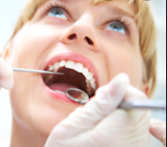
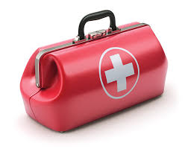
MATERIEL D’URGENCE AU CABINET DENTAIRE
Dr S.BELLAHDID
REANIMATION MEDICALE POLYVALENTE

Slide 2
INTRODUCTION
Les urgences au cabinet dentaire sont plutôt rares en pratique ,mais constituent un vrai défi pour l’ ensemble de l’équipe soignante .
Chaque cabinet dentaire doit obligatoirement disposer de matériels et de médicaments d’urgence nécessaire à la sécurité des patients
Chaque praticien doit être capable de mettre en place une thérapeutique médicamenteuse dans l’ attente des secours.
Devant l’urgence la priorité pour un chirurgien dentiste est de mettre en œuvre les premiers gestes de secours permettant d’éviter l’ aggravation de l’état général de son patient et non pas de poser le diagnostic précis .

Slide 3
MATERIEL DE REANIMATION
Le matériel de réanimation et son lieu de stockage doit être facilement accessible et connu de tout le personnel du cabinet :
1/Matériels d’ oxygénothérapie:
-Bouteille d’oxygène avec manutendeur
-Débilitre avec Humidificateur
-lunettes et masque à oxygène simple
-Masque à haute concentration et un ballon auto remplisseur
-Canules de Guédel
2/Matériel pour monitorage :
-Oxymètre du pouls
-Tensiomètre
3/Matériel pour aspiration :aspiration des mucosités

Slide 4
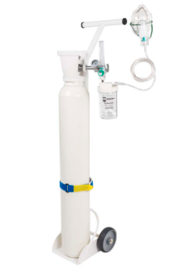
MATERIEL DEREANIMATION
1/Bouteille d’oxygène avec manutendeur :
L’oxygène medical est un médicament avec AMM (Autorisation de Mise sur le Marché)
-l’oxygène medical se présente :
sous forme gazeuse presenté en bouteille c’est un gaz comprimé
ou
sous forme liquide présenté en recipient cryogénique mobile ou en évaporateur fixe
Manutendeur
Bouteille d’oxygène

Slide 5
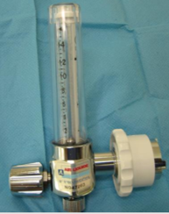
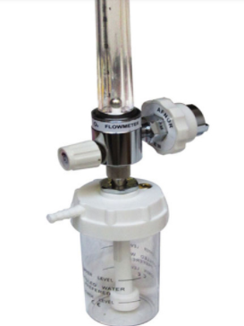
MATERIEL DE REANIMATION
2/Débimetre à bille ou rotamétre:
-Matériels pour gaz à usage médical.
- Le débitmètre permet de régler le débit du gaz.
Bille
Humidificateur
Débimètre d’oxygéne mural à bille +Humidificateur
Débilitre à Bille

Slide 6
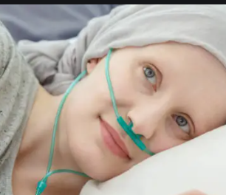
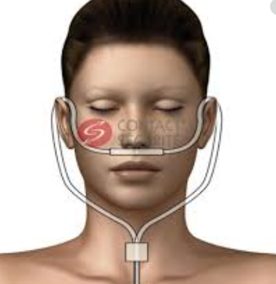
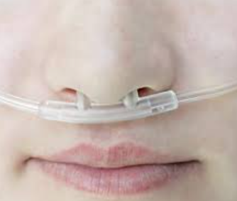
3/Lunettes à oxygène
-Accessore d’ oxygénothérapie à travers les narines du patient
-Le Débit délivré est de 0,5 à
5 l/mn ce qui correspond à une FIO2 de 25-40 %
(FIO2=fraction inspiré en oxygène )
Lunettes à oxygène

Slide 7
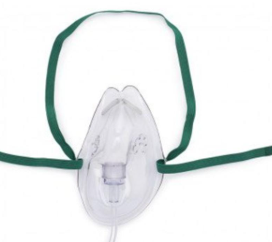
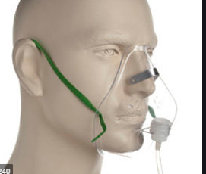
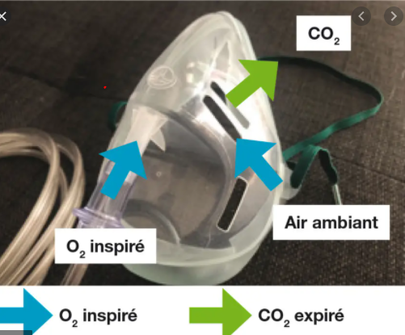
Masque à oxygène
Un masque à oxygène est un masque
fournissant de l'oxygène aux poumons à partir d'un réservoir de stockage.
Le débit en oxygène peut atteindre 15 l/mn avec ce masque
Il couvre généralement le nez et la bouche
il peut être en plastique, en silicone ou en caoutchouc.

Slide 8
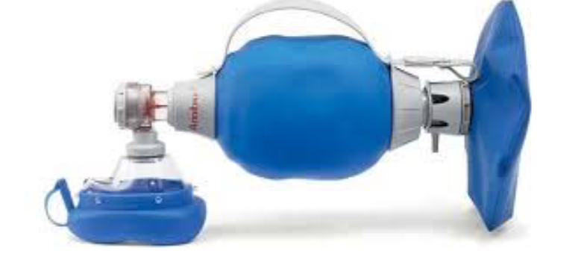
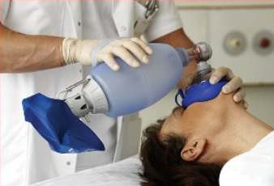
MATERIEL DE REANIMATION
BAVU
Associée à un Masque Naso-Buccal
Valve unidirectionnelle
Ballon
Réservoir à Oxygene
Masque

Slide 9
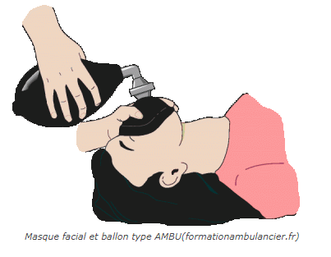
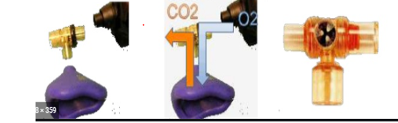
MATERIEL DE REANIMATION
La valve unidirectionnelle Permet de séparer l’air inspiré de l’ air expiré afin d’éviter le stockage du gaz carbonique dans le ballon et le risque de Ré-insufflation du CO2 .

Slide 10
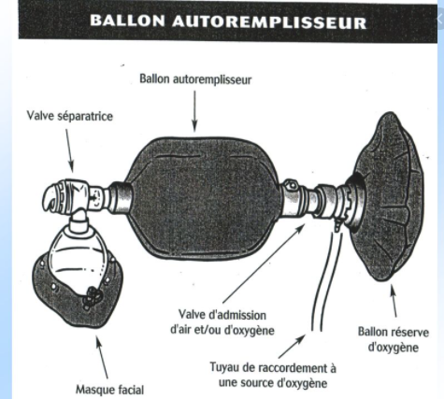

Slide 11
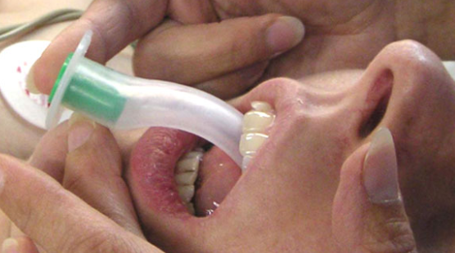
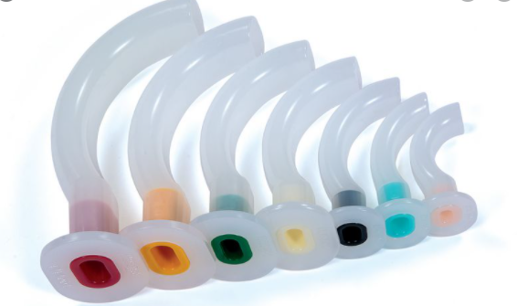
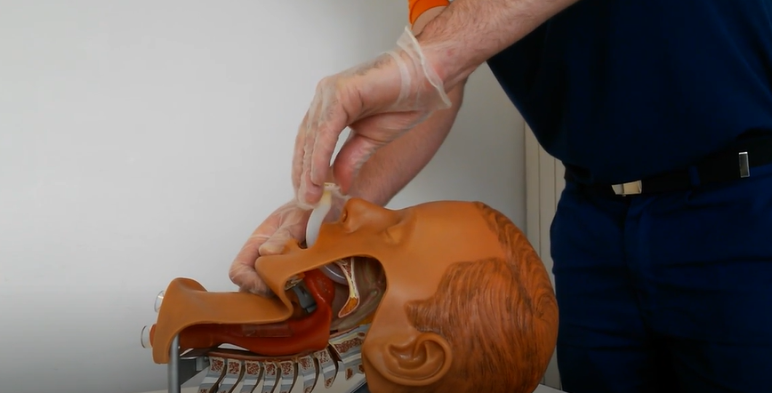
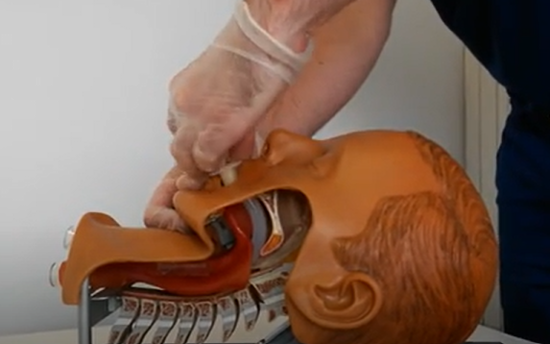
MATERIEL DE REANIMATION
Canule de Guedel
La canule de Guedel a pour rôle d'empêcher la chute de la langue contre le pharynx.
On l'utilise chez le patient :
-Arrêt cardiorespiratoire
-Patient sédaté
-Patient comateux (état d’inconscience grave )

Slide 12
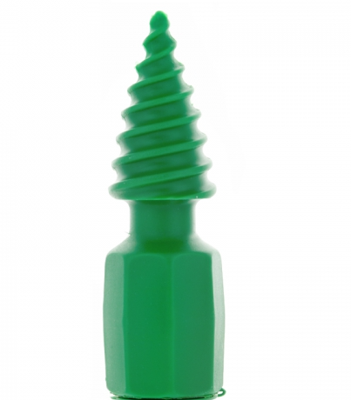
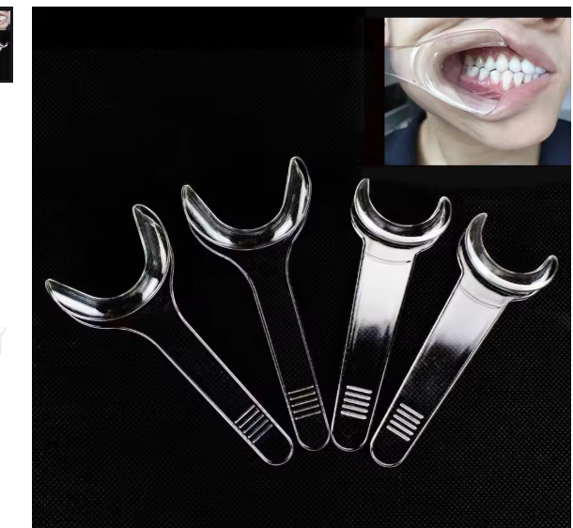
MATERIEL DE REANIMATION
OUVRE BOUCHE HELICOIDAL
C’est un accessoire d'urgence médicale qui permet d'ouvrir la bouche de la personne inconsciente en cas de contraction musculaire de la mâchoire, afin de procéder à une oxygénothérapie
Nest plus utilisé
Écarteur de Joues Orthodontique Intra-Oral : Les ouvres bouches dentaires permettent de rétracter complètement les lèvres et les joues pour offrir un large champ de vision et de travail au dentiste.
Notes:
’ ouvre bouche est conique et s'insère dans une interstice de la dentition à la manière d'une vis, en tournant dans le sens des aiguilles d'une montre afin d'ouvrir assez grand la bouche du patient afin d'y placer ensuite le masque d'insufflation

Slide 13
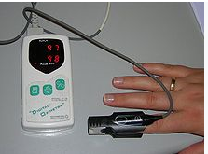
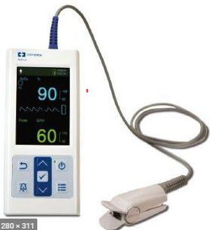
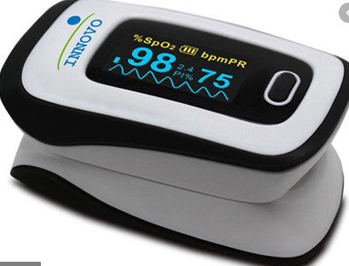
MATERIEL DE REANIMATION
Oxymètre du pouls:
Mesure de saturation en oxygène du sang artériel et prise du pouls
La saturation normal chez l ‘adulte est de 96% à 100 %
Oxymètre du poul

Slide 14
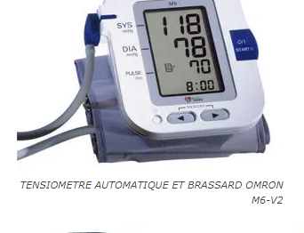
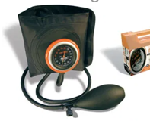
TENSIOMETRE
Appareil de mesure de la pression artérielle
Une tension artérielle normale se situe entre :
  120 mm Hg pour la systolique et
  80 mm Hg pour la diastolique
Pression Arterielle =12/8(normale)

Slide 15
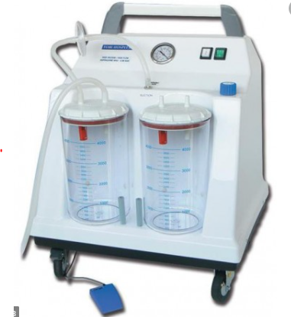
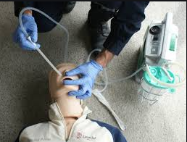
MATERIEL DE REANIMATION
3/Matériel pour aspiration des mucosités :
Appareil médical destiné à l'aspiration
nasale, orale, ou trachéale des liquides corporels
(mucus, catarrhe ou sang) chez l'adulte et
l'enfant.
Il est utilisé pour dégager les voies aériennes en cas d'encombrement ou d'obstruction.
Il se compose:
- D'une sonde :nasopharyngée, trachéale, buccale
- D'un flacon collecteur et
-D'un système d'aspiration.

Slide 16
CONCLUSION
La fréquence des urgences médicales au cabinet dentaire est faible mais certaines peuvent mettre en jeu le pronostic vital du patient .
Dans la plus part des cas ces urgences sont le résultat de décompensation d’une pathologie chronique .
Le stress qui accompagne une situation d’ urgence impose l’utilisation de techniques simples ,facilement réalisables par le chirurgien dentiste ne les pratiquant pas régulièrement
Plus qu’une obligation légale c’est une obligation morale d’avoir tout le matériel de réanimation dans un cabinet dentaire

